Slide 1
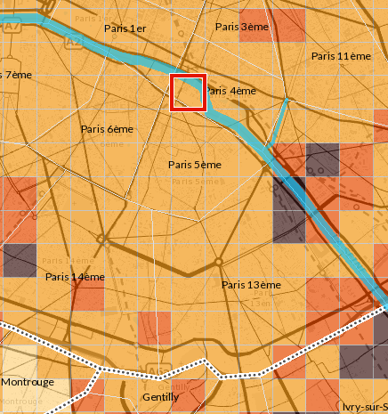
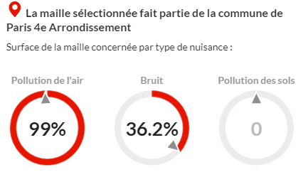
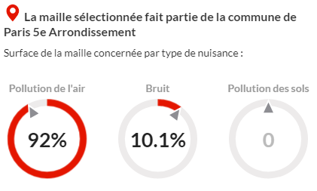
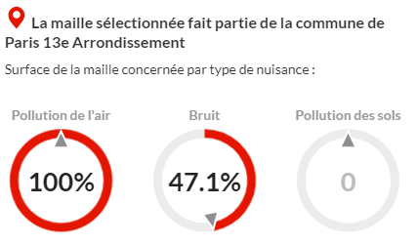
«Habiter dans Paris, ça casse les oreilles »
Un exemple de différenciation d’un espace de centre ville sur un critère de nuisance environnementale
L’exposition au bruit
Source : Cartoviz (Iaurif), carte et graphique des nuisances environnementales
Part d’exposition au bruit
10 à 20%
20 à 30%
30 à 40%
40 à 50%
Portion d’espace étudiée : de la Seine au périphérique Sud

